Slide 1
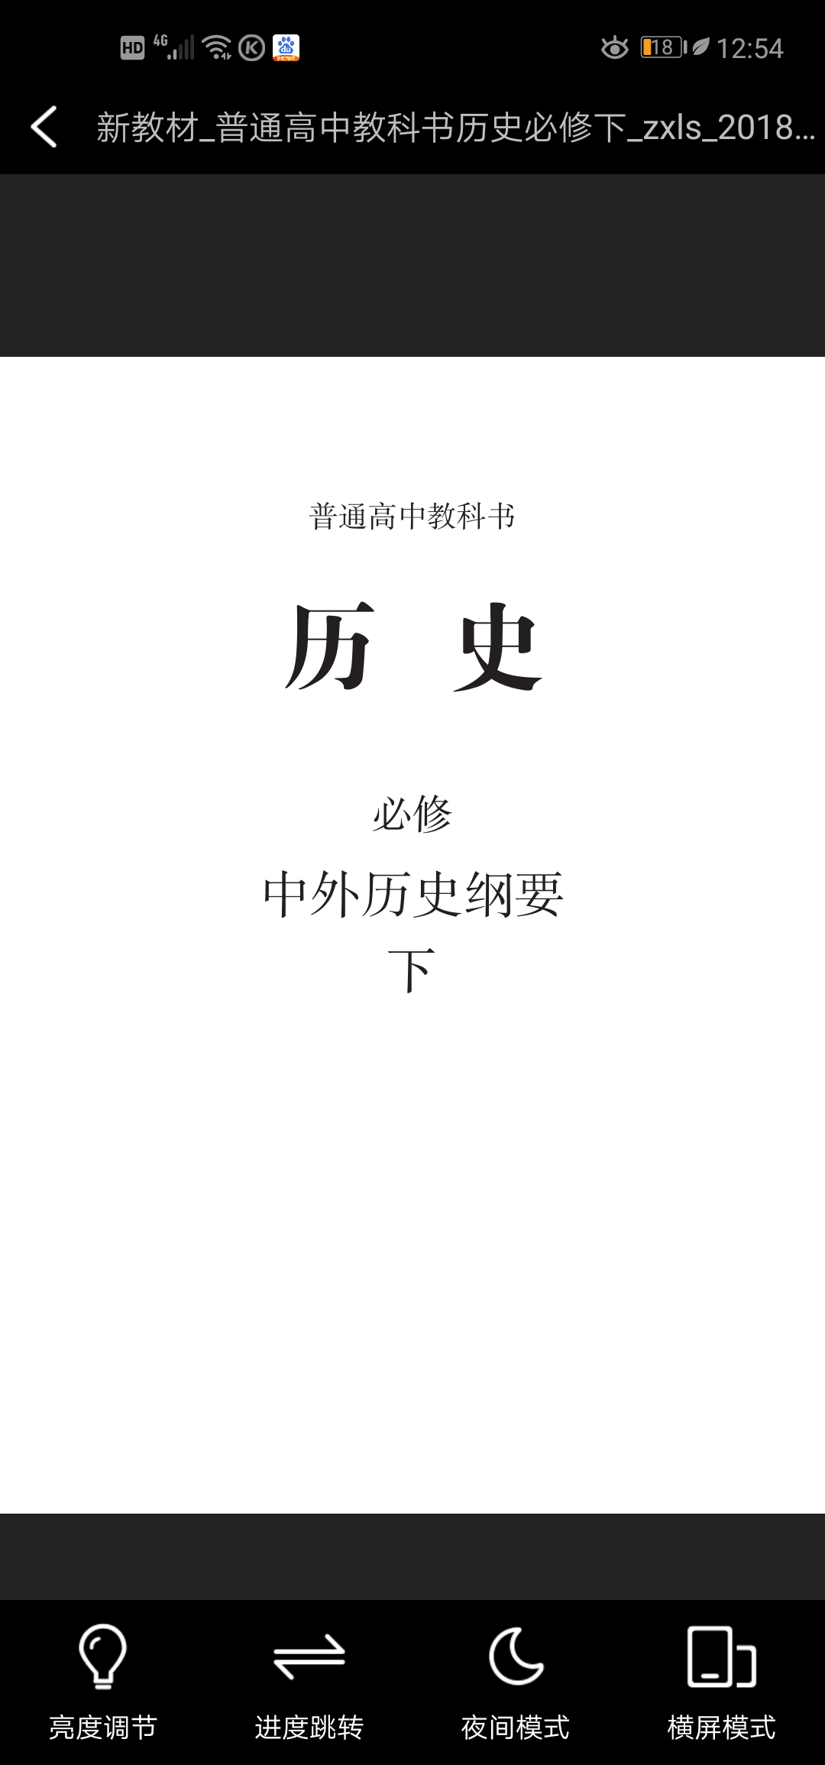
世
界
史

Slide 2
一、什么是世界史？
世界历史是以世界全局的观点，综合考察世界各国和各地区、各民族的历史，研究和阐明人类历史的演变，揭示演变的规律和趋势。中国史也是世界史的一部分，所以要纵横联系，比较归纳。

Slide 3
二、世界历史的分期
——以社会形态演进为依据的历史分期法
这种分期法把社会形态的更迭作为历史分期的主要依据，即把人类历史的发展分为古代史、近代史、现代史。
1、古代史：从有人类开始到15世纪前后资本主义萌芽出现，又分为上古史和中古史。上古史以原始社会和奴隶社会为主要内容；中古史以封建社会为主要内容。（第一、二单元）
2、近代史：从15世纪前后资本主义萌芽出现到1917年十月革命，以资本主义社会的确立和发展为主要内容。（第三至第六单元）
3、现代史：从1917年十月革命以后至今，以资本主义和社会主义社会的平行发展为主要内容。（第七至第九单元）

Slide 4
第一单元 古代文明的产生与发展
★【单元概述】
1、人类文明产生的前提——农耕畜牧
2、最初的文明有：
西亚两河流域的古巴比伦文明
埃及尼罗河流域的古埃及文明
南亚印度河和恒河流域的古印度文明
中国黄河、长江流域的中华文明
欧洲巴尔干半岛南部和爱琴海部分岛屿的古希腊文明
3、古代人类文明特点及原因：
（1）特点：古代各个文明基本独立发展，表现出明显的多元特征。
（2）原因：古代世界各地基本处于孤立隔绝状态；受地理和历史环境影响。
4、古代人类文明产生发展的影响：
（1）导致地区性奴隶制帝国的产生
（2）不同地区的文明，随着历史的不断发展不断加强交流，并相互影响。
（生产力的发展）
大河文明
——海洋文明

Slide 5
第1课 文明的产生与早期发展
课标要求：
知道早期人类文明的产生；了解各文明古国发展的
不同特点,并分析、认识这些特点形成的不同时空条件。
本课重点：
1、人类文明产生的基本标志和原因
2、各文明古国发展的特点和形成条件

Slide 6
一、人类文明的产生
1、文明诞生的基本标志是什么？
“人类学者指出了将文明与新石器时代的部落文化区别开来的一些特征。这些特征包括：城市中心、有制度确立的国家的政治权利、纳贡或税收、文字、社会分为阶级或等级、巨大的建筑物、各种专门的艺术和科学，等等。并非所有文明都具备这些特征……，但是这一组特征在确定世界上不同地域、不同时期的文明性质时，可以用作一般的指南。”
——《全球通史：从史前到21世纪（上）》斯塔夫利阿诺斯
国家
文字
阶级

Slide 7
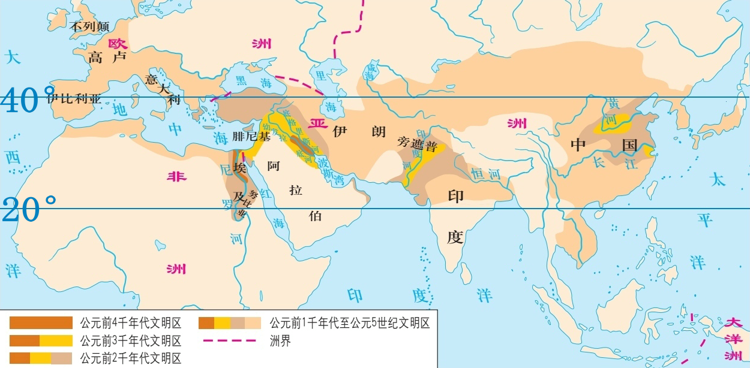
一、人类文明的产生
2、文明是怎样产生的？
古希腊文明
约BC800年
古巴比伦文明
约BC4000年
中国文明
约BC2070年
古埃及文明
约BC3500年
古印度文明
约BC2300年
北纬
30度

Slide 8
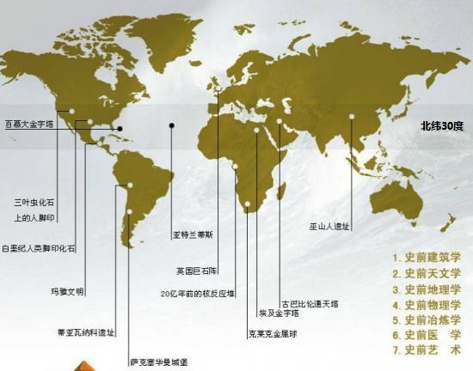

Slide 9
一、人类文明的产生
2、文明是怎样产生的？
古希腊文明
约BC800年
古代巴比伦文明
约BC4000年
中国文明
约BC2070年
古埃及文明
约BC3500年
古印度文明
约BC2300年
北纬
30度
古代早期文明区域的地理位置有何共同点？
（基本位于中纬度、北温带，大多邻近大河流域）

Slide 10
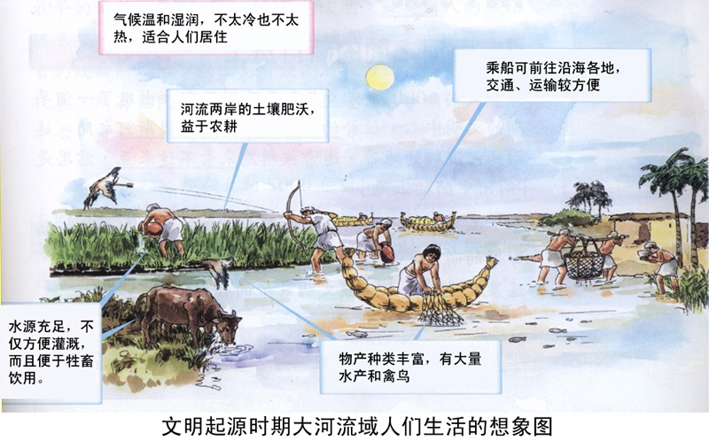
2、文明是怎样产生的？
农耕畜牧产生

Slide 11
2、文明是怎样产生的？
早期
城市
定居
生活
农耕畜牧
手工业
商业
社会分工发展
管理和文化创造
劳动生产率提高
剩余产品的产生
官僚形成，文字产生
私有制的产生
总结：
1、人类文明产生的前提是农耕畜牧
2、人类文明产生的基本标志是：阶级、国家、文字
阶级产生
阶级斗争，出现政府、军队和监狱
国家形成
文明诞生

Slide 12
二、古代文明多元特点
古代世界各地基本上处于孤立隔绝状态，所以各个文明基本独立发展；另外，受地理和历史环境影响，表现出明显的多元特征。

Slide 13
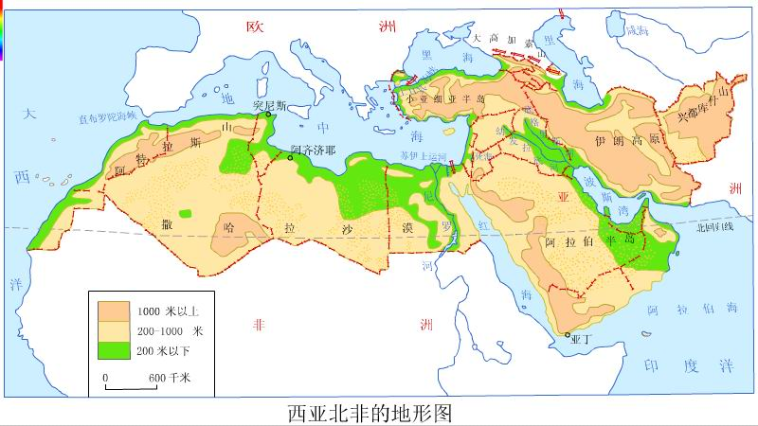
二、古代文明多元特点
1、西亚两河流域南部苏美尔地区的古代文明
两河流域大部分干旱少雨，但幼发拉底河和底格里斯河提供了充足的水源。两条河流中间围成了一个肥沃的冲击平原——美索不达米亚。
请依据材料并结合所学知识，指出西亚两河流域地区自然环境有什么样的特点？

Slide 14

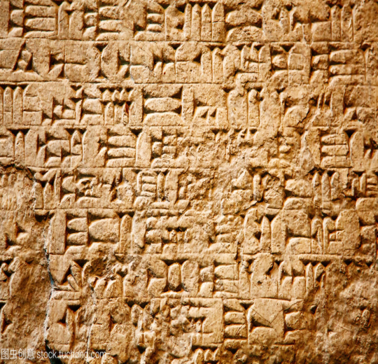
苏美尔人创造的楔形文字

Slide 15
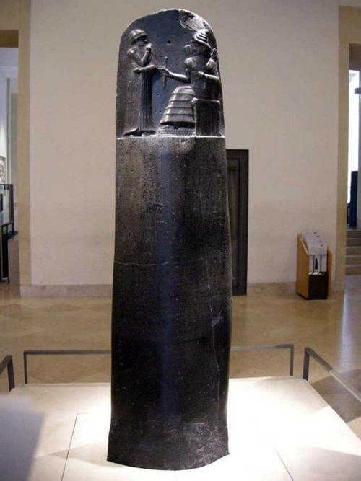
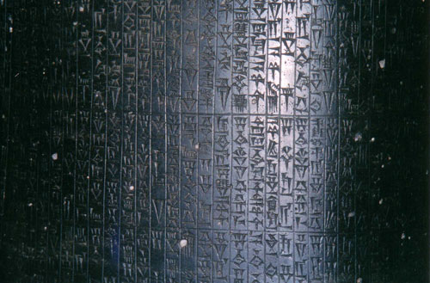
古巴比伦《汉谟拉比法典》
（世界上现存最早的较完整的成文法典）
涉及王国的社会结构、婚姻、土地租赁和借贷等多个方面。
楔形文字刻写的法典内容
（正文共3500行、282条）
原文刻在一个高2.25米，上周长1.65米，底部周长1.90米的黑色玄武岩石柱上，故又名“石柱法”。

Slide 16
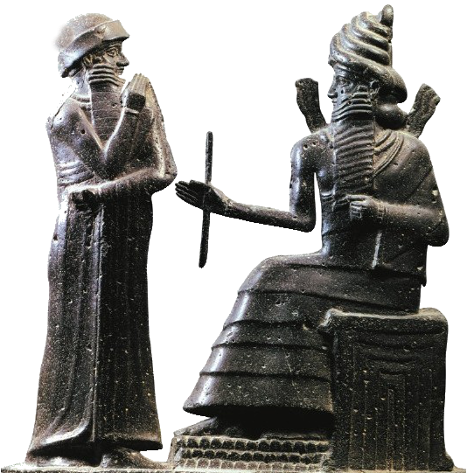
太阳神沙
玛
什
汉谟拉比
王
权
柄
君 权 神 授
维护奴隶主的利益和权威

Slide 17
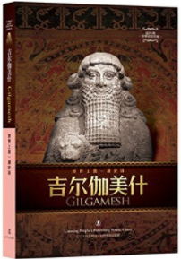
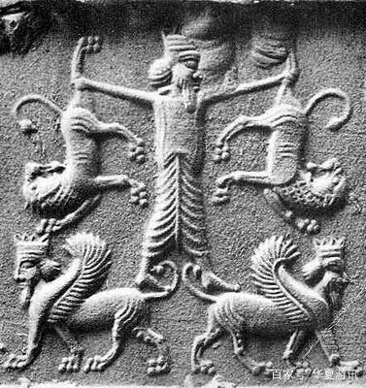
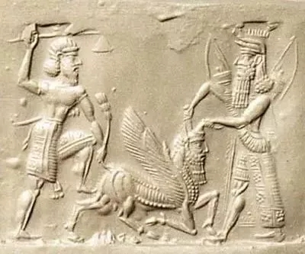
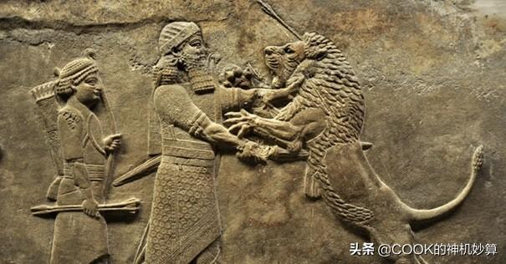
《吉尔伽美什》是目前所知最早的史诗

Slide 18
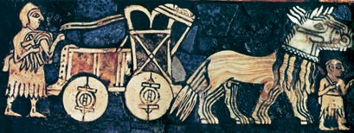
苏美尔人之间经常相互征战，需要使用战车调动军队和作战，苏美尔文明成为第一个使用战车和车轮的文明。上图为苏美尔人的战车。

Slide 19
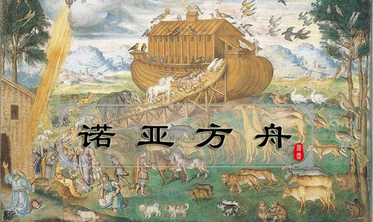
在与经常泛滥的洪水斗争中，诞生了著名的洪水和方舟传说。

Slide 20
地域范围
早期文明发展的表现
时间
自然环境
政治
文化
文字：世界上最古老的文字：楔形文字
文学：最早的史诗《吉尔伽美什》；洪水和方舟传说
数学：发明了60进位制
建筑：空中花园
公元前4000年左右开始向文明过渡，公元前2900年出现了一系列城市国家
大部分地区干旱少雨，但幼发拉底河和底格里斯河提供了充足的水源。两条河流中间围成了一个肥沃的冲击平原——美索不达米亚。
公元前18世纪，古巴比伦的汉谟拉比统一两河流域
建立君主专制制度
制定了世界上现存最早的较完整的成文法典：《汉谟拉比法典》
古西亚文明
西亚两河流域
（古巴比伦文明）

Slide 21
二、古代文明的多元特点
2、东北非尼罗河流域的古埃及文明
对于埃及人来说尼罗河是伟大的衣食父母，河水赐予他们全部的生活所需甚至更多——[英]理查德·迈尔斯《古代世界：追寻西方文明之源》
东北非的埃及气候干旱，但尼罗河的定期泛滥，有利于农业生产的发展。
——教材第4页
请依据材料并结合所学知识，指出东北非地区自然环境有什么样的特点？

Slide 22
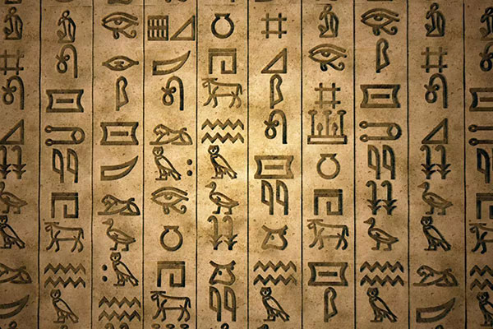
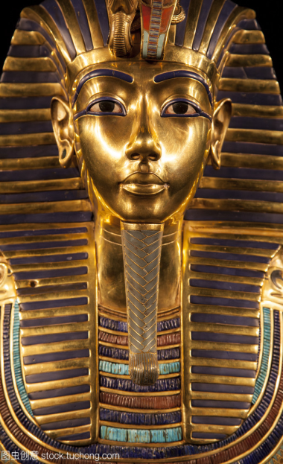
埃及象形文字
法老图坦卡蒙安葬面具

Slide 23
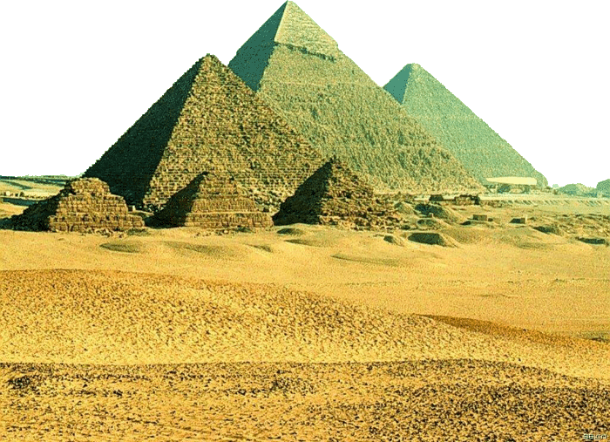
屹立在尼罗河下游的金字塔群
从左到右依次为第四王朝门卡乌拉（胡夫之孙）、哈夫拉（胡夫之子）、胡夫三位法老的金字塔，小金字塔是孙子的几个妻子。金字塔大小代表财富和实力。

Slide 24
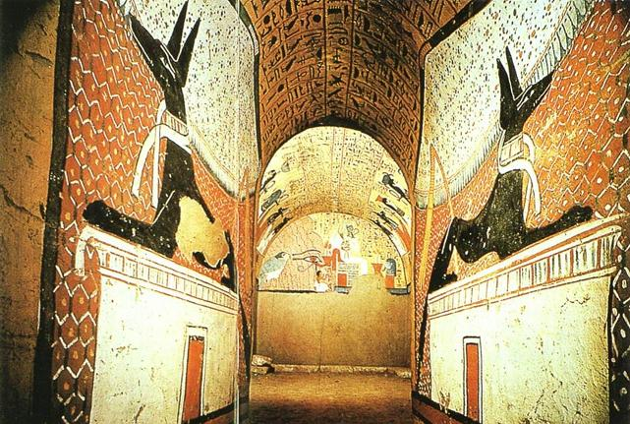
金字塔墓道

Slide 25
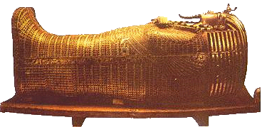
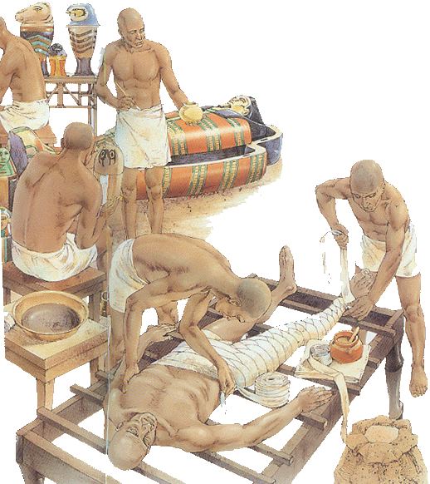
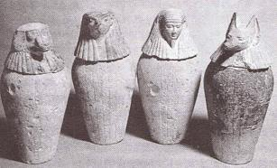
埃及法老图坦哈蒙的金棺
木乃伊制作流程
内脏放置容器
从左至右为：肺、肠、肝、胃。

Slide 26
地域范围
早期文明发展的表现
时间
自然环境
政治
文化
东部有西奈沙漠而西临利比亚沙漠，北有地中海，干旱少雨。但流经这一区域的尼罗河每年均有泛滥而且准时，泛滥而不成灾。尼罗河还提供了连通上下埃及的交通条件
文学：有丰富多彩的神话和文学故事；
文字：象形文字；
历法：制定世界上第一部太阳历；
建筑：金字塔
数学：能够计算圆周率，开平方根；
书写材料：纸莎草是古埃及主要书写材料和重要的出口物资。
公元前3100年左右
公元前3100年左右，埃及初步实现统一，建立起比较完善的官僚系统
（法老具有至上的权威）
古埃及文明
东北非尼罗河流域

Slide 27
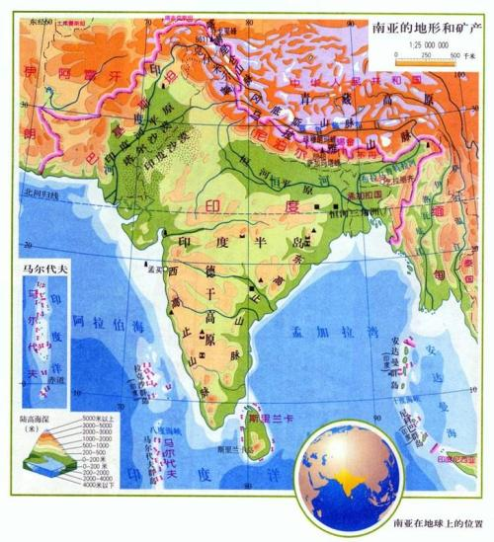
二、古代文明的多元特点
3、南亚印度河和恒河流域的古印度文明
古代印度文明最初诞生于印度河流域的大平原上。
恒河流域雨水丰沛、植被茂盛，逐步成为印度历史的舞台

Slide 28
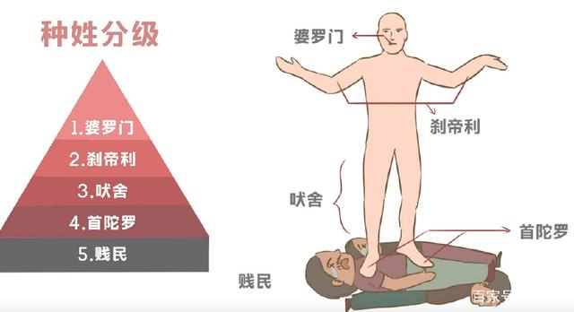
种姓制度和婆罗门教
据印度《梨俱吠陀·原人歌》中记载，婆罗门是原人的嘴、刹帝利是原人的双臂、吠舍是原人的大腿、首陀罗是原人的脚。至于贱民，则被排除在原人的身体之外。原人这里指的是造物主梵天。

Slide 29
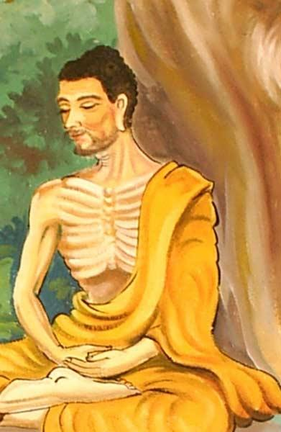
释迦牟尼创立佛教
创始人释迦牟尼主张众生平等，抨击种姓制度高下分明的等级体系，赢得了大批信众，对种姓制度形成了一定程度的冲击。
创立者：释迦摩尼

Slide 30
地域范围
早期文明发展的表现
时间
自然环境
政治
文化
宗教：婆罗门教；
释迦摩尼创立佛教
公元前6世纪，恒河流域形成一系列国家
古印度是指喜马拉雅山以南的整个南亚次大陆。印度河流域和恒河流域有着茂盛的热带森林，雨水丰沛。
古印度文明
南亚印度河和恒河流域
种姓制度

Slide 31
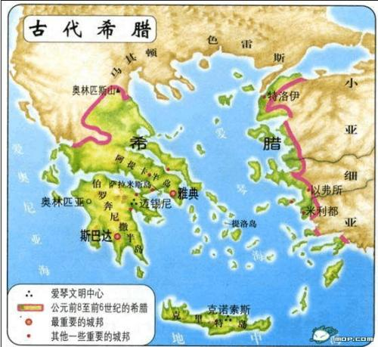
二、古代文明的多元特点
4、欧洲巴尔干半岛南部的古希腊文明
请大家对比希腊与前几个地区地形图，指出这一地区与前几个地区地形最大的不同点是什么
东临爱琴海，海岸线曲折，多山少平原

Slide 32
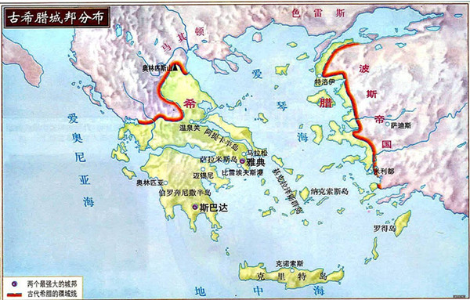
城邦时代到来
公元前8—前6 世纪，城邦逐渐在这里发展起来。它们数量众多，典型特征是小国寡民。

Slide 33
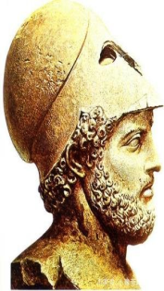
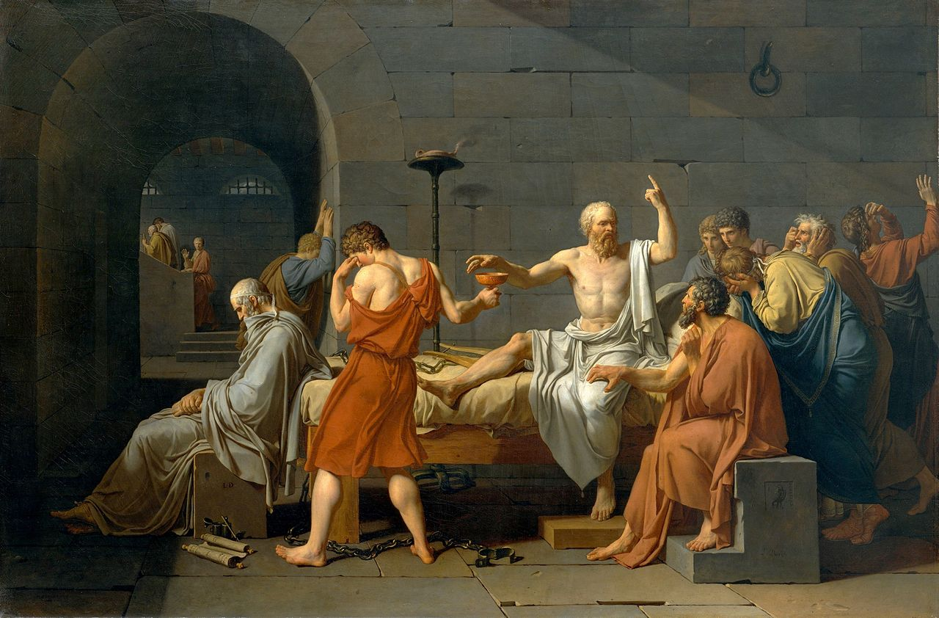
雅典的民主政治
“我们的制度之所以称为民主政治，因为政权是在全体公民手中，而不是在少数人手中”。
——伯利克里
雅典民主政治最大的污点之一：苏格拉底之死

Slide 34
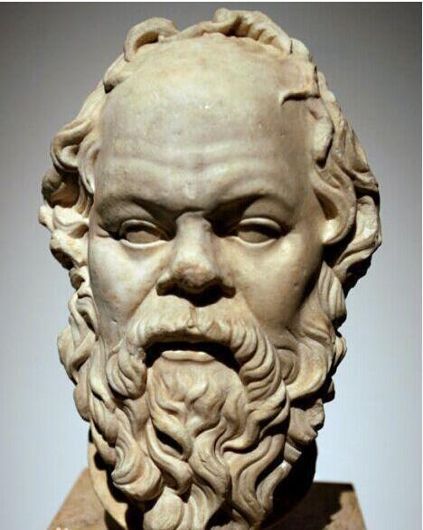
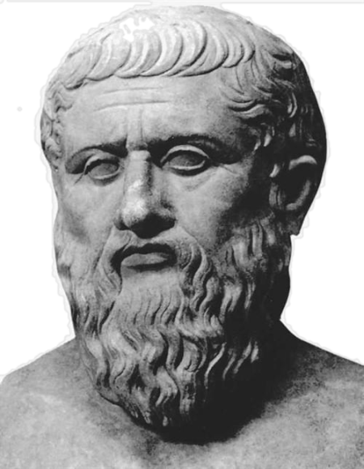
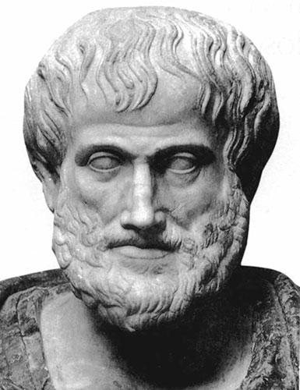
辉煌灿烂的文化
哲学
古希腊三贤
“古希腊最给力的师徒三人行”

Slide 35
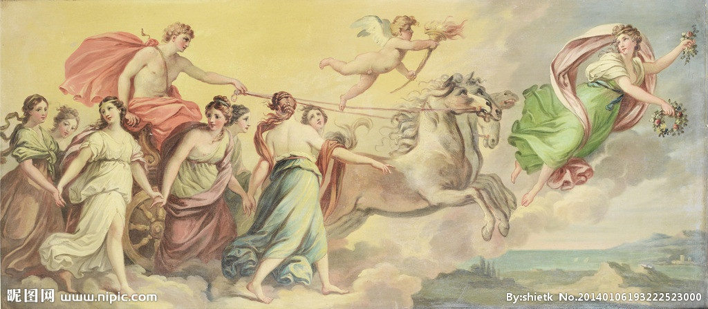

古希腊神话：神人同形同性——人文色彩

Slide 36

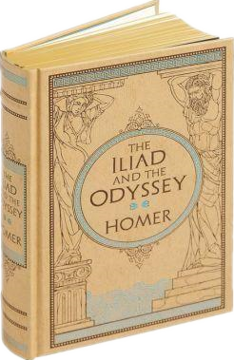
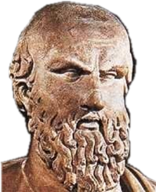
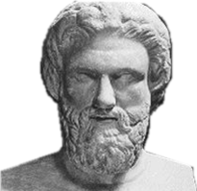
埃斯库罗斯
（“悲剧之父”）
阿里斯托芬
（“喜剧之父”）
《荷马史诗》

Slide 37

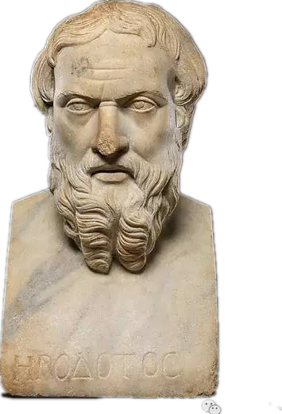
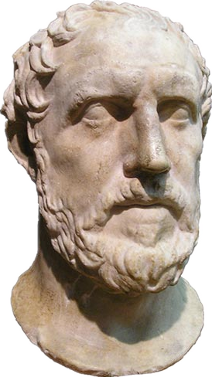
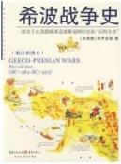

希罗多德
（西方“历史之父”）
修昔底德
（政治史传统的奠基人）

Slide 38
地域范围
早期文明发展的表现
时间
自然环境
政治
文化
具有小国寡民特征的城邦
斯巴达实行少数人掌权的寡头政治；雅典实行多数人掌权的民主政治
古希腊城邦民主是建立在奴隶制基础上的
文学：创作出优美的神话 、严肃的悲剧、诙谐的喜剧；
历史：希罗多德首创“历史”一词， 是西方“历史之父 ”；修昔底德是政治史传统的奠基人 ；
哲学：柏拉图和亚里士多德奠定了西方哲学的基础哲学：苏格拉底，柏拉图、亚里士多德
古希腊文明
东南欧巴尔干半岛南部和爱琴海岛
公元前8世纪到6世纪
东临爱琴海，海岸线曲折，多山少平原。

Slide 39
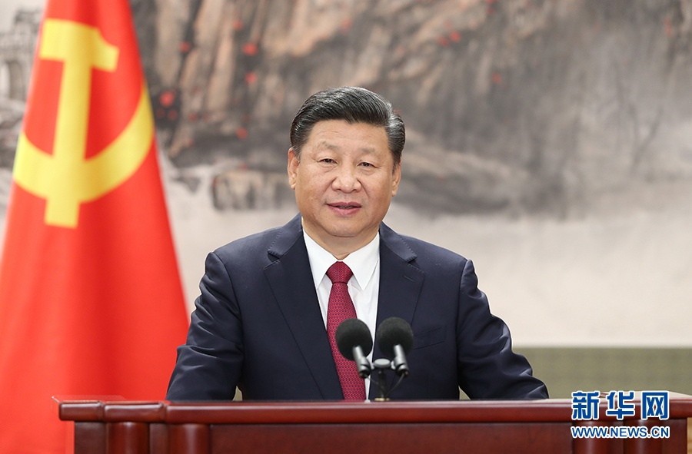
★主题升华：如何看待世界文明的多样性
“每一个国家和民族的文明都扎根于本国本民族的土壤之中，都有自己的本色、长处、优点。”

Slide 40

文明是平等的，
要尊重各国各民族文明。
文明是包容的，
要积极推动文明交流互鉴。
“坚定文化自信，推动社会主义文化繁荣兴盛”

Slide 41
★主题升华：地理环境因素是影响文明发展的重要因素，不是决定因素。之所以出现类型不一的文明，是因为创造文明的人们所处的地理和社会等环境不同。我们应该以求同存异的态度去面对多样的文明。
★主题升华：文明无高低优劣之分，只有姹紫嫣红之别。
每一个国家和民族的文明都扎根于本国本民族的土壤之中，都有自己的本色、长处、优点。文明无高低优劣之分，只有姹紫嫣红之别。应该秉持平等与尊重，摒弃傲慢与偏见，加深交流对话。
★主题升华：文明因交流而多彩，文明因互鉴而丰富。
对待世界多元文明，我们应该坚持开放包容、互学互鉴，以兼收并蓄的态度汲取其他文明的养分，促进世界文明的共同前进；坚定文化自信，推动社会主义文化繁荣兴盛。

Slide 42
时间轴
两河流域文明
（古印度文明）
恒河流域形成一系列国家
苏美尔地区出现城市国家
汉谟拉比基本统一两河流域
前2900年
前18世纪
前3100年
前2070年
前6世纪
前4世纪
埃及初步统一
中国历史上第一个王朝建立
希腊城邦制度发展
（古埃及文明）
（古希腊文明）
（中华文明）

Slide 43
课后作业：
1、理解记忆本课重点知识
2、做课后练习题并自行订正答案

Slide 44



